Slide 1

Máster en Ingeniería del Software: Cloud, Datos y Gestión TI
Machine Learning Engineering (MLE)
Investigating different stock market prices and making predictions through the application of ML techniques
Carlos Núñez Arenas
José Antonio Zamudio Amaya

Slide 2
Índice general
Temática y datos para proyecto
Conceptos y técnicas
Resultados
Conclusiones

Slide 3
Índice general
Temática y datos para proyecto
Conceptos y técnicas
Resultados
Conclusiones

Slide 4
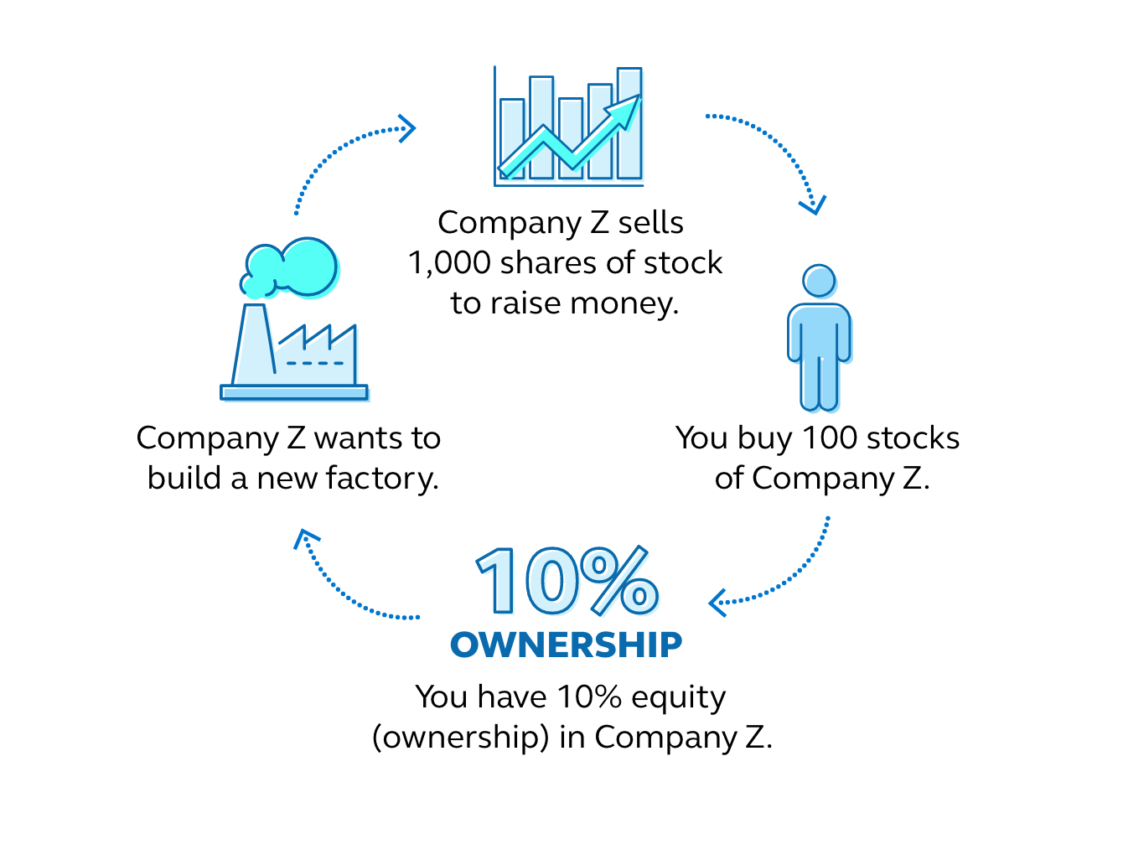
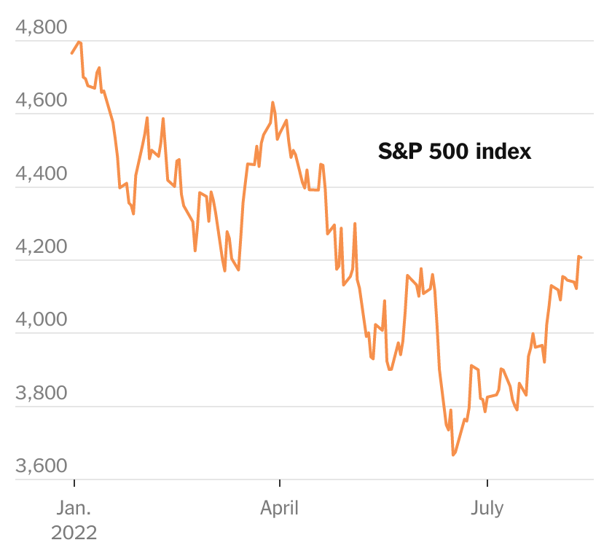
1. Temática y datos para proyecto
Mundo bursátil
01 - 26

Slide 5






1. Temática y datos para proyecto
Datasets (2018-2022)
02 - 26

Slide 6
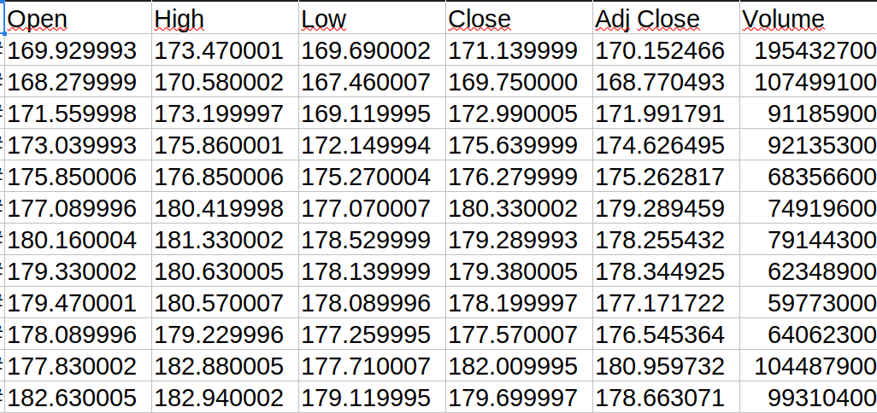
1. Temática y datos para proyecto
Dataset
03 - 26

Slide 7
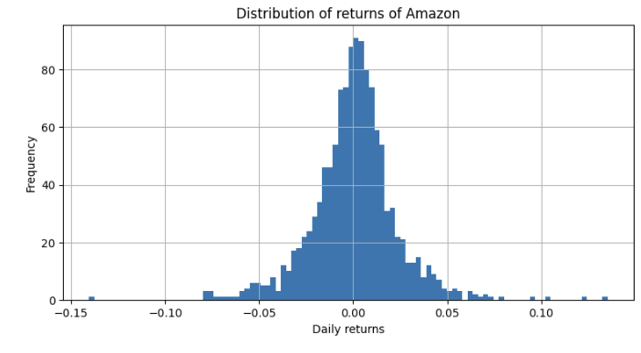
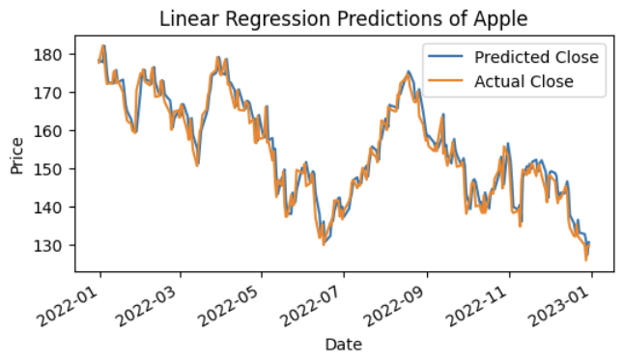
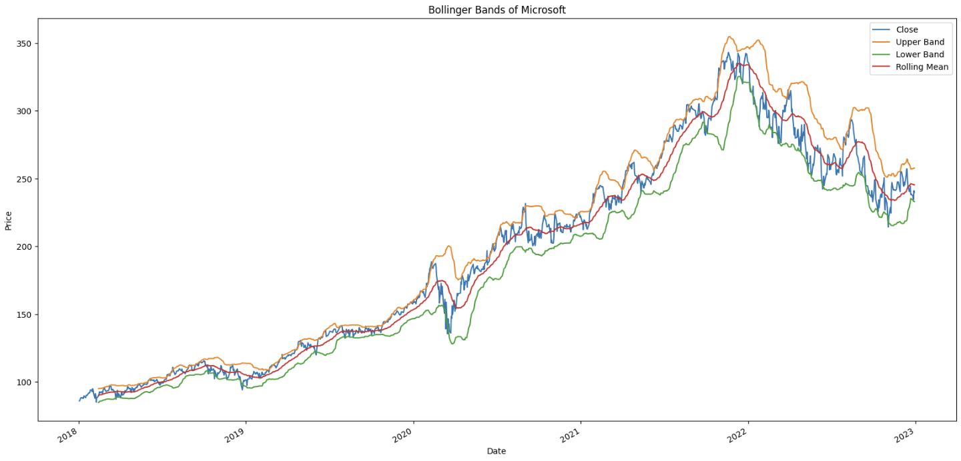
1. Temática y datos para proyecto
Estudio de mercado + predicciones
04 - 26

Slide 8
Índice general
Temática y datos para proyecto
Conceptos y técnicas
Resultados
Conclusiones

Slide 9
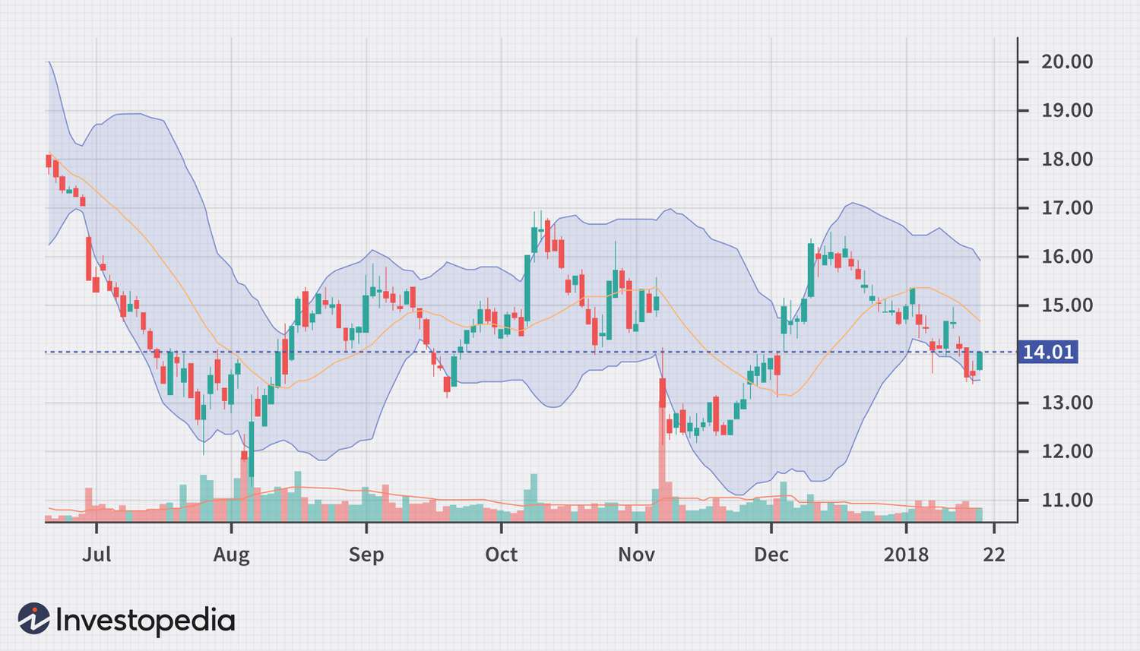
2. Conceptos y técnicas
Conceptos
05 - 26
Volatilidad
Bandas de Bollinger
Daily return

Slide 10
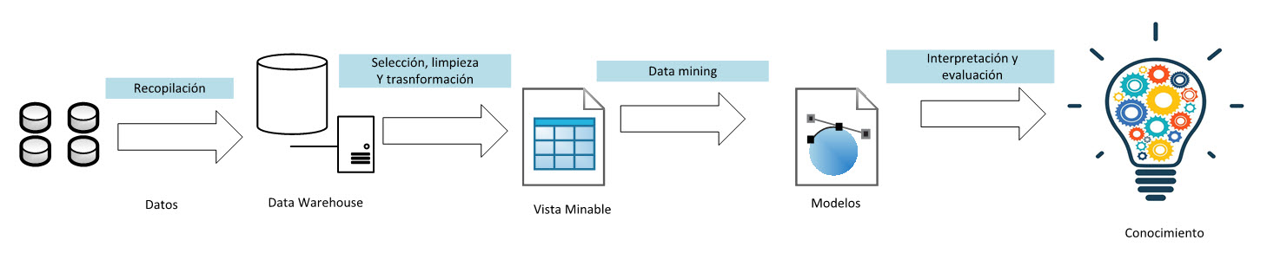
2. Conceptos y técnicas
Técnicas
06 - 26
Preprocesamiento
Correlación
Visualización (daily returns, evolución mercado, Bollinger bands)
Entrenamiento de modelos (LR, RF, LSTM, XGB)
Evaluación
Predicción

Slide 11
Índice general
Temática y datos para proyecto
Conceptos y técnicas
Resultados
Conclusiones

Slide 12
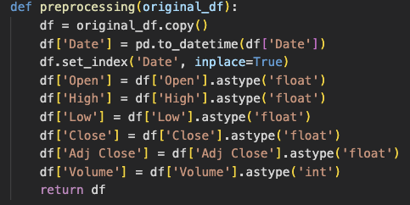
3. Resultados
Preprocesamiento
07 - 26

Slide 13
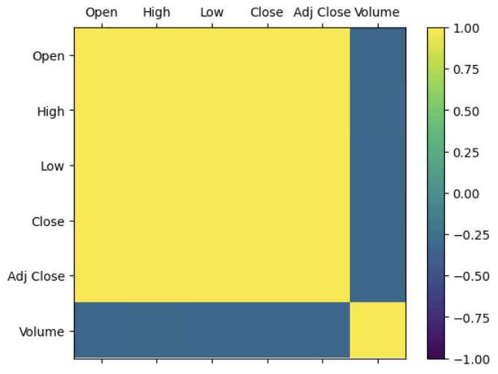
3. Resultados
Correlación entre atributos
08 - 26

Slide 14
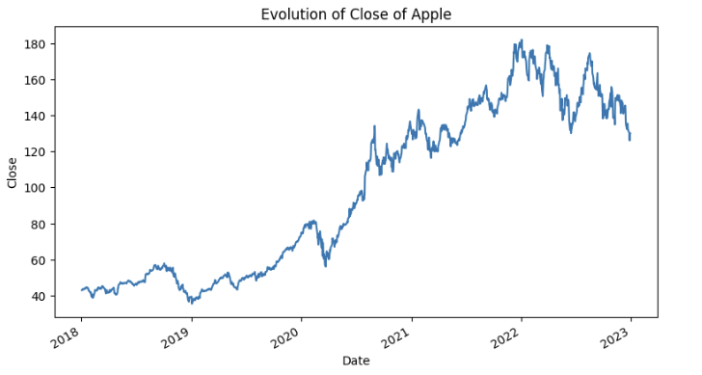
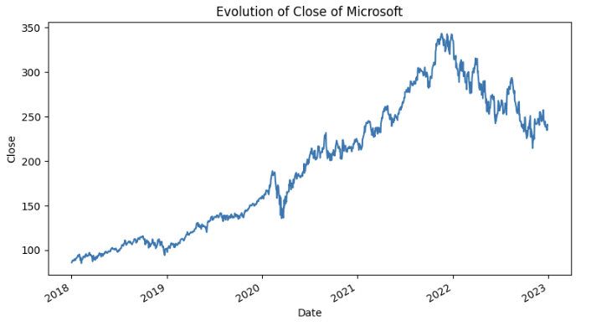
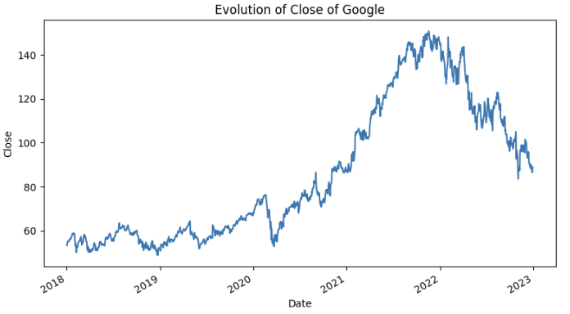
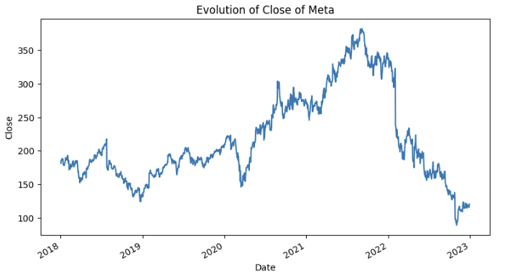
3. Resultados
Evolución y distribución de daily returns
09 - 26

Slide 15
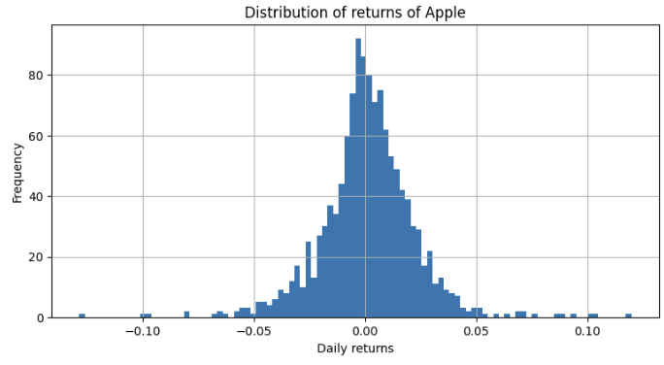
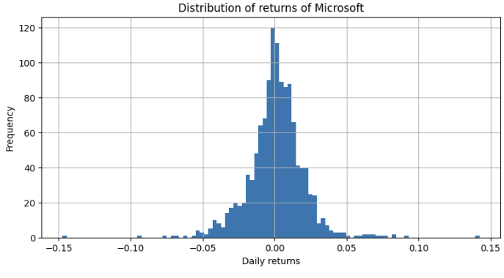
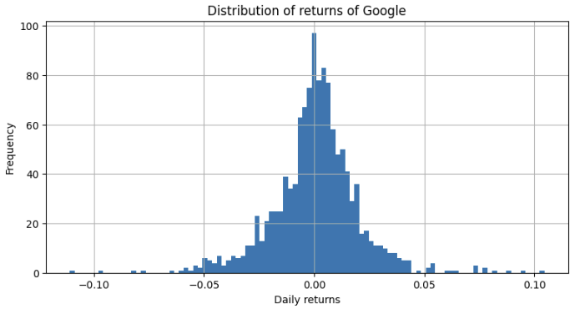
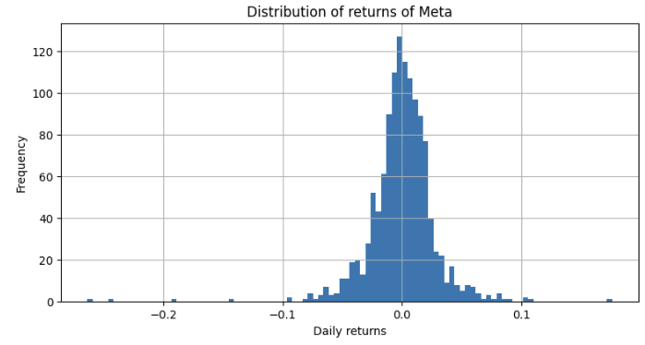
3. Resultados
Evolución y distribución de daily returns
10 - 26

Slide 16
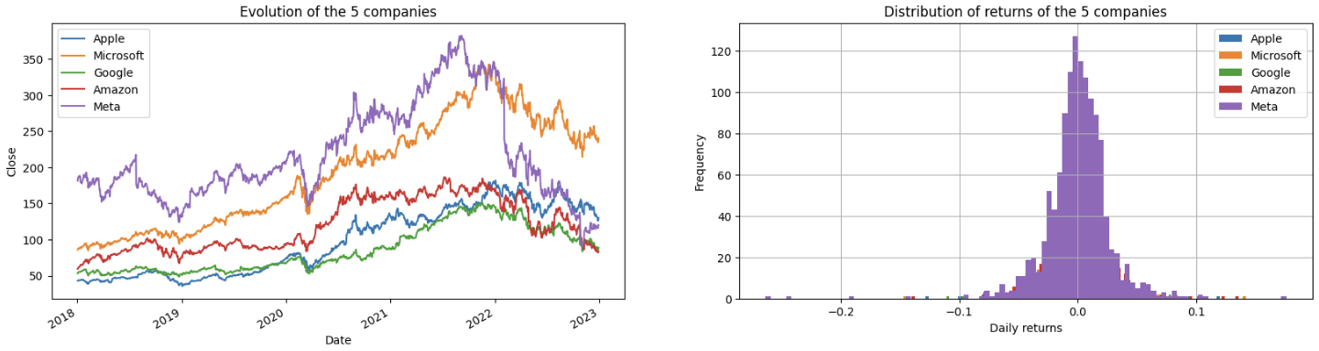
3. Resultados
Evolución y distribución de daily returns
11 - 26

Slide 17
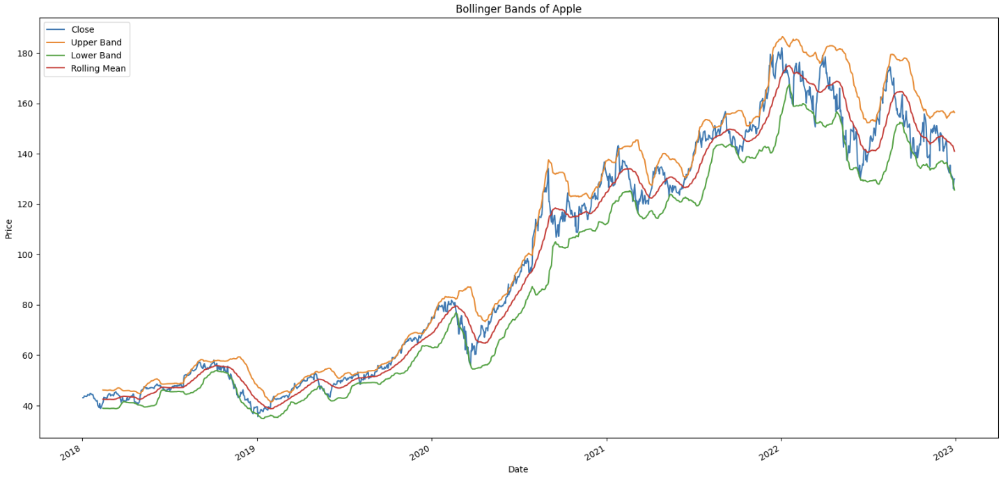
3. Resultados
Bollinger Bands
12 - 26

Slide 18

3. Resultados
Bollinger Bands
13 - 26

Slide 19
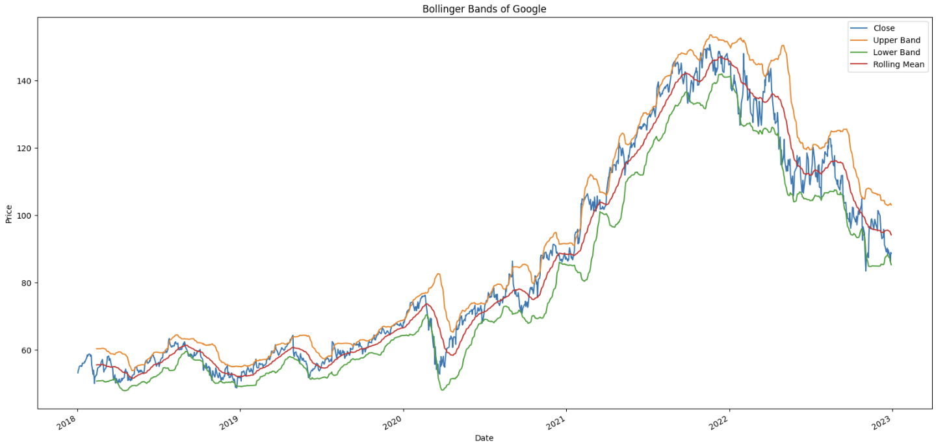
3. Resultados
Bollinger Bands
14 - 26

Slide 20
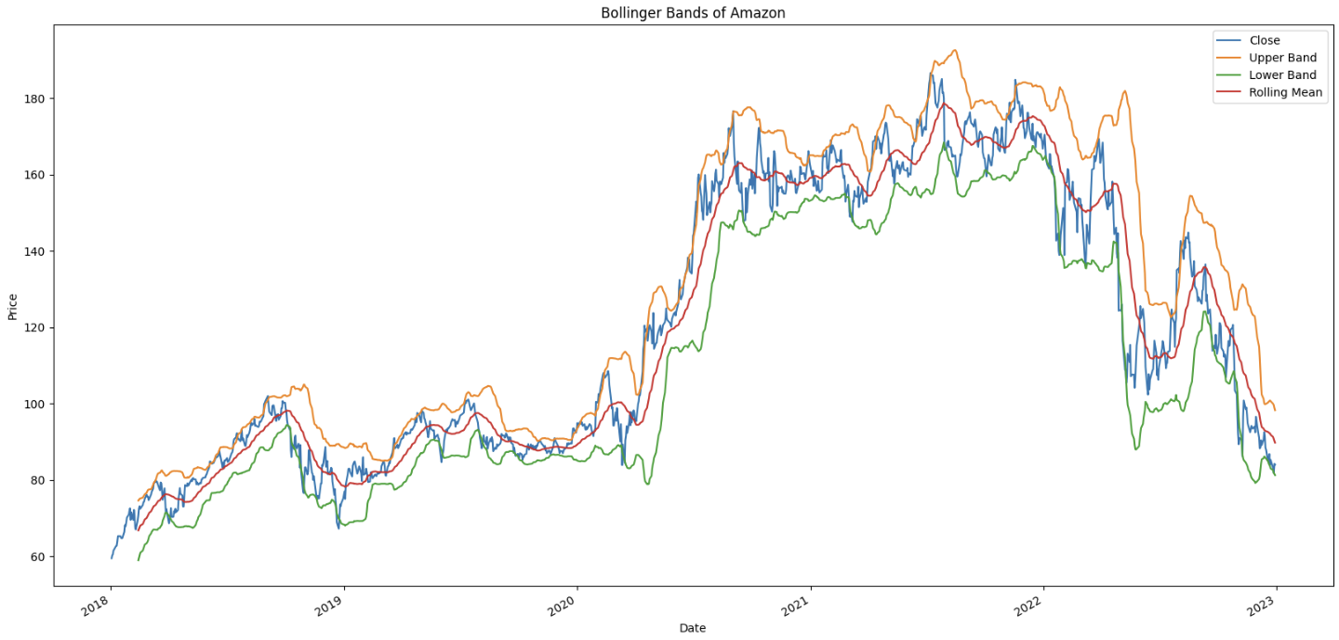
3. Resultados
Bollinger Bands
15 - 26

Slide 21
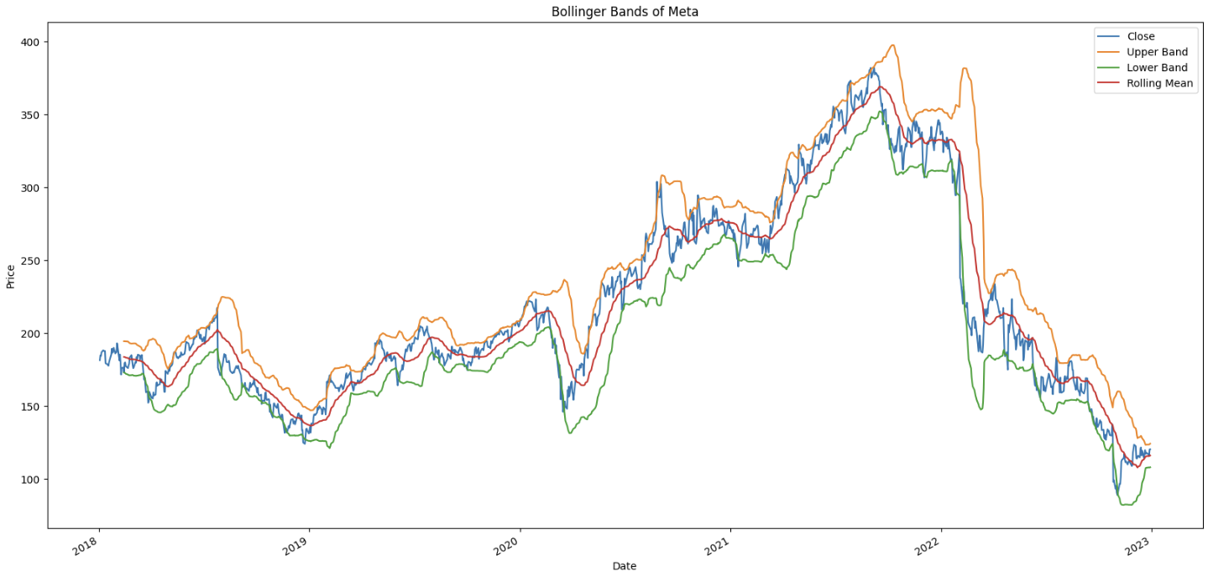
3. Resultados
Bollinger Bands
16 - 26

Slide 22
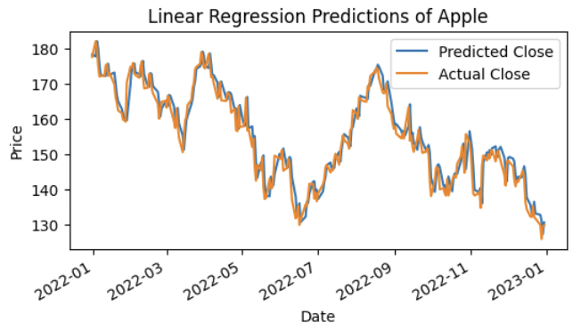
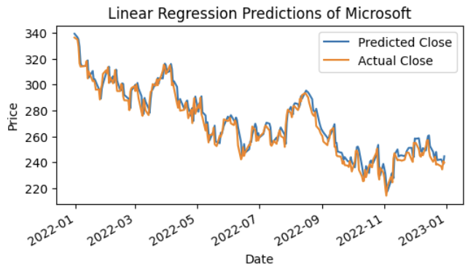
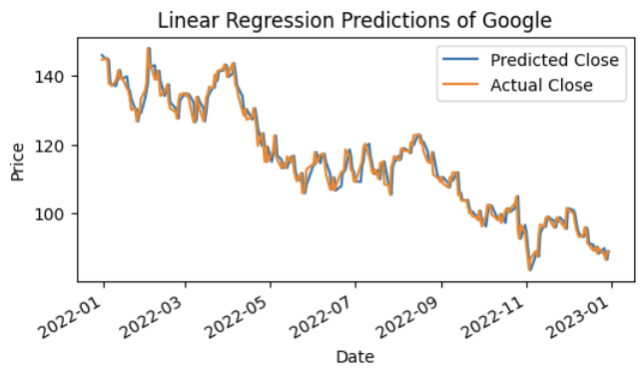
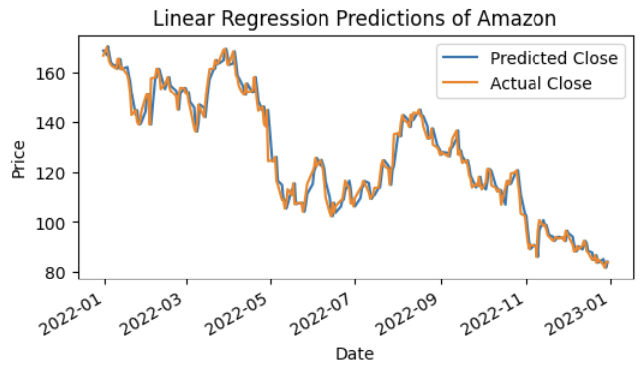
3. Resultados
Predicción - Linear Regression
17 - 26

Slide 23
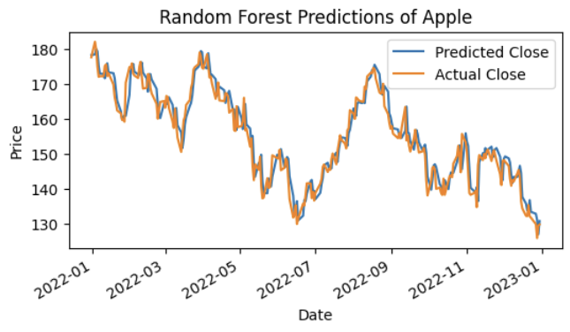
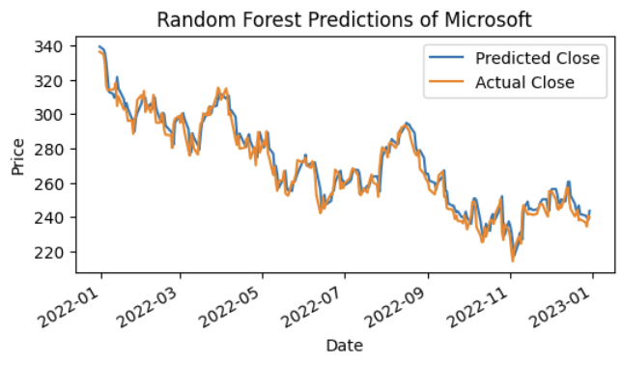
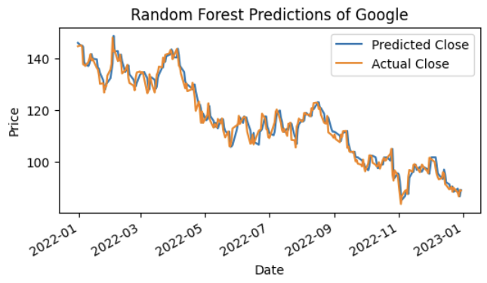
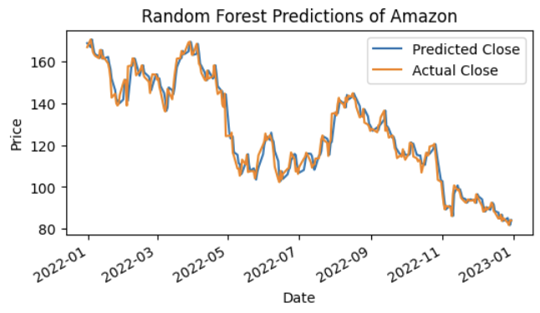
3. Resultados
Predicción - Random Forest
18 - 26

Slide 24
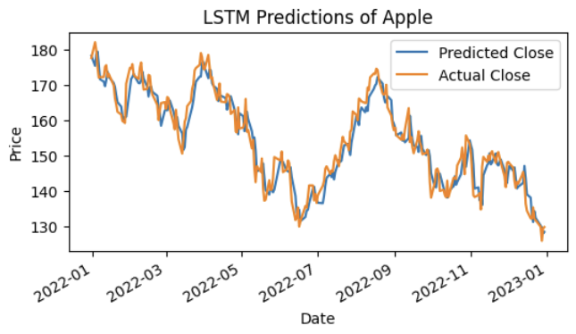
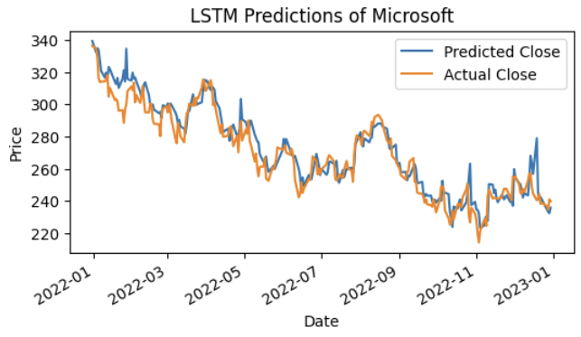
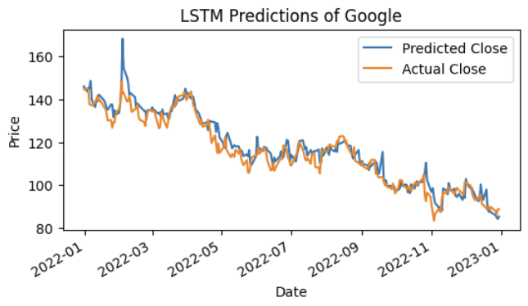
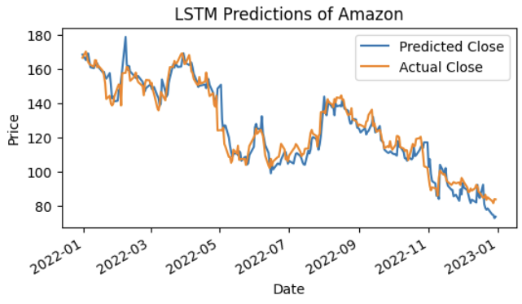
3. Resultados
Predicción - Long short-term memory
19 - 26

Slide 25
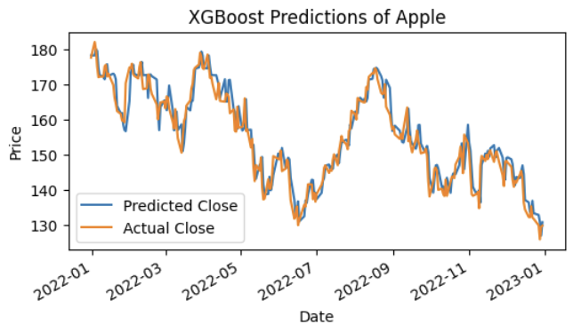
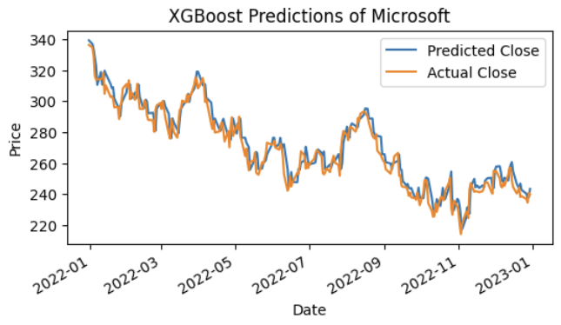
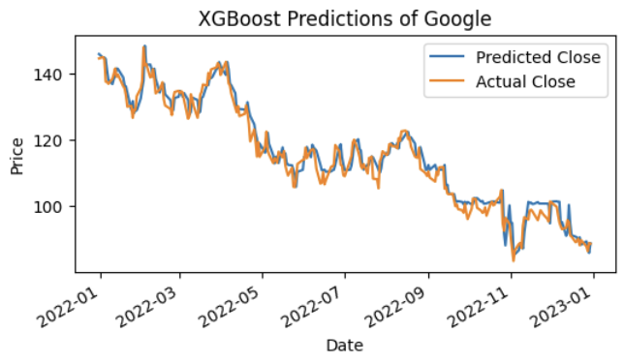
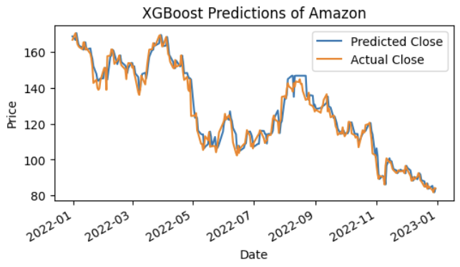
3. Resultados
Predicción - XGBoost
20 - 26

Slide 26
3. Resultados
Evaluación
21 - 26
Linear
Regression
Random
Forest
Linear
Regression
Linear
Regression
Linear
Regression
RMSE: 4,62
RMSE: 5,59
RMSE: 3,06
RMSE: 4,48
RMSE: 6,15

Slide 27
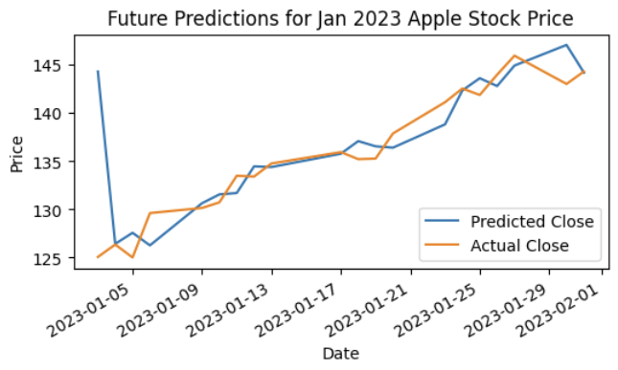
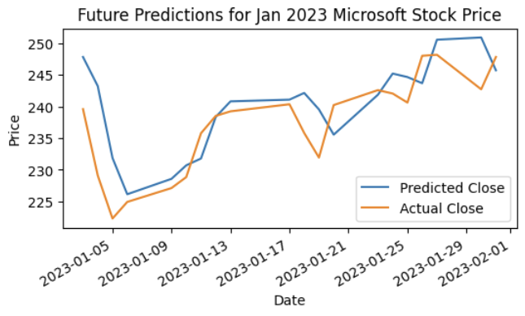
3. Resultados
Predicciones
22 - 26

Slide 28
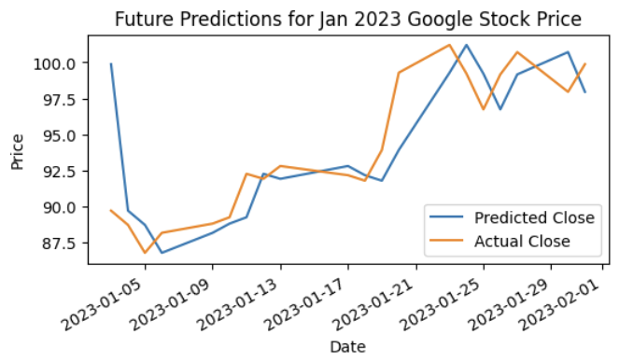
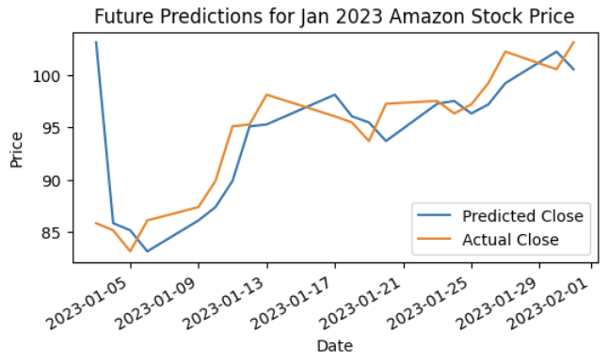
3. Resultados
Predicciones
23 - 26

Slide 29
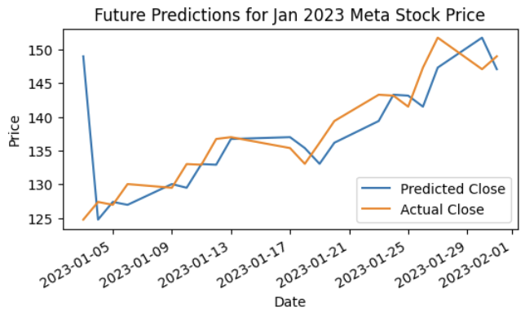
3. Resultados
Predicciones
24 - 26

Slide 30
Índice general
Temática y datos para proyecto
Conceptos y técnicas
Resultados
Conclusiones

Slide 31
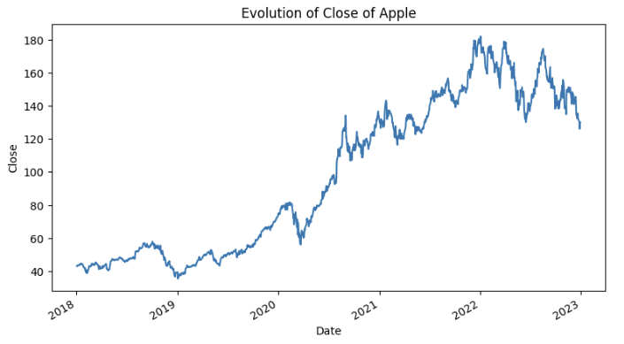

4. Conclusiones
Pandemia y tendencia alta
25 - 26

Slide 32

4. Conclusiones
26 - 26
Predicción
Datos y análisis
Aleatoriedad
Mercado Bursátil

Slide 33
Máster en Ingeniería del Software: Cloud, Datos y Gestión TI
Machine Learning Engineering (MLE)
Investigating different stock market prices and making predictions through the application of ML techniques
Carlos Núñez Arenas
José Antonio Zamudio Amaya

